Slide 1
Ukázky aplikací matematiky
27.2.2019

Slide 2
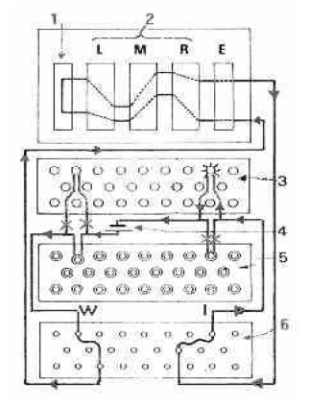
Elektrické schéma
E - vstupní rotor
1. reflektor
2. trojice rotorů
3. žárovky
4. baterie
5. klávesnice
6. propojovací deska

Slide 3
Matematický model rotoru
a
b
c
d
e
f
g
h
i
j
k
l
m
n
o
p
q
r
s
t
u
v
w
x
y
z
a
b
c
d
e
f
g
h
i
j
k
l
m
n
o
p
q
r
s
t
u
v
w
x
y
z
a
b
c
d
e
f
g
h
i
j
k
l
m
n
o
p
q
r
s
t
u
v
w
x
y
z
a
b
c
d
e
f
g
h
i
j
k
l
m
n
o
p
q
r
s
t
u
v
w
x
y
z
N = ( )
b
d
a c i h e l j m f n g o l q r t v p s u z y x w

Slide 4
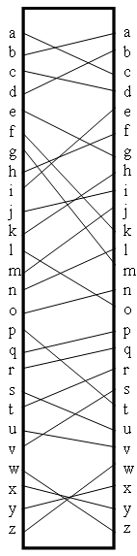
Matematický model rotoru
(
)
N=
a b c d e f g h i j k l m n o p q r s t u v w x y z
b d a c i h e k j m f n g o l q r t v p s u z y x w
N⁻¹
=
(
)
b d a c i h e l j m f n g o l q r t v p s u z y x v
a b c d e f g h i j k l m n o p q r s t u v w x y z

Slide 5
Rotory lze násobit
a
b
c
d
e
f
g
h
i
j
k
l
m
n
o
p
q
r
s
t
u
v
w
x
y
z
a
b
c
d
e
f
g
h
i
j
k
l
m
n
o
p
q
r
s
t
u
v
w
x
y
z
(
)
N:
a b c d e f g h i j k l m n o p q r s t u v w x y z
b d a c i h e k j m f n g o l q r t v p s u z y x w
(
)
M:
b d a c i h e k j m f n g o l q r t v p s u z y x w
j m o a k c u b e q d h f l i x t v g s r w y p z n
(
)
MN:
a b c d e f g h i j k l m n o p q r s t u v w x y z
j m o a k c u b e q d h f l i x t v g s r w y p z n
(
)
NM:
a b c d e f g h i j k l m n o p q r s t u v w x y z
l m b g s c h a f i d j r k n v y p t u z e o w q x
MN se nerovná NM
R(MN)=(RM)N
=RMN
M
N

Slide 6
Grafické znázornění permutací
N=
(
a b c d e f g h i j k l m n o p q r s t u v w x y z
b d a c i h e k j m f n g o l q r t v p s u z y x w
)
b
j
h
i
n
k
d
e
m
a
f
l
o
g
c
q
v
z
y
p
s
u
r
w
x
t
Cyklický typ permutace N : (0,2,3,2,1,0,0, . . . . )

Slide 7
Graf složené permutace
N=
(
a b c d e f g
b c a e f g d
)
b
M=
(
b c a e f g d
e f g a d c b
)
a
c
MN=
(
a b c d e f g
e f g a d c b
)
e
d
f
g

Slide 8
Řešitelnost rovnice U=X⁻¹VX
U,V jsou permutace na nějaké množině Z a nechť
permutace X na množině Z je řešením této rovnice.
a
X(a)
b
VX(a)=X(b)
c
X(c)
p
X(p)
Je-li X řešením rovnice, zobrazuje šipky libovolného cyklu permutace U na šipky
nějakého cyklu permutace V téže délky.
Nutnou podmínkou pro řešitelnost rovnice je to, že permutace U,V musí mít
stejný cyklický typ, tj. stejný počet cyklů libovolné délky.

Slide 9
Řešitelnost rovnice U=X⁻¹VX
Nechť naopak permutace U,V mají stejný cyklický typ.
Zvolíme nějaký cyklus v permutaci U v nějaký cyklus téže délky v permutaci V.
Dále zvolíme ve vybraném cyklu permutace U prvek a a ve vybraném cyklu
permutace V nějaký prvek v a zkusíme najít řešení X, pro které platí X(a)=v.
a
v=X(a)
b
VX(a)=X(b)
c
X(c)
p
X(p)
Zvolená hodnota X(a) tak jednoznačně určuje hodnoty permutace X ve všech
bodech vybraného cyklu permutace U.
Protože permutace U,V mají stejný permutační typ, můžeme spárovat cykly
permutace U s cykly permutace V stejné délky.

Slide 10
Řešitelnost rovnice U=X⁻¹VX
Platí proto následující tvrzení. Říká se mu věta o konjugovaných permutacích.
Věta. Jsou-li U,V dvě permutace na konečné množině Z, pak existuje
permutace X na množině Z, pro kterou platí, že U=X⁻¹VX právě když
permutace U,V mají stejný cyklický typ.
Uvedený nástin důkazu ve skutečnosti obsahuje algoritmus, jak najít všechna
řešení této rovnice.
Každý pár cyklů délky n dává n možností, jak permutaci X definovat na prvcích
toho cyklu permutace U, který v daném páru leží.
Leží-li v každé z permutací U,V právě k=p_{n} cyklů délky n, pak pro dané spárování
těchto cyklů dostaneme celkem n^{k} možností, jak definovat permutaci X na prvcích
cyklů délky n.
A protože možných spárování k cyklů je k!, celkový počet počet možností, jak
definovat permutaci X na k cyklech délky n, je k! x n^{k}.
Celkový počet řešení X je pak součinem těchto čísel přes všechny délky cyklů n.

Slide 11
Počet řešení
Například, mají-li U,V po jednom cyklu délky 26, pak má rovnice 26 řešení.
Mají-li U,V po dvou cyklech délky 13, pak má rovnice 2 x 13² = 338 řešení.
Mají-li U,V cyklický typ (0,2,3,2,1,0,0, . . . . ), pak počet řešení rovnice U = X⁻¹VX je
(2! x 2²) x (3! x 3³) x (2! x 4²) x 5 .
Mají-li U,V cyklický typ (26,0,0,0,0, . . . . ), pak má rovnice 26! řešení, neboť každá
permutace X je řešením.

Slide 12
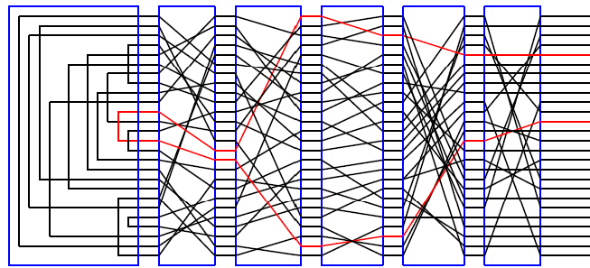
Statický model
a
b
a
b
c
d
e
f
g
h
i
j
k
l
m
n
o
p
q
r
s
t
u
u
v
w
x
y
z
z
R L M N H S
S⁻¹H⁻¹N⁻¹M⁻¹L⁻¹
RLMNHS

